Slide 1
Darko Fischer:
Oscar Nemon,
kipar svjetskog glasa iz Osijeka

Slide 2
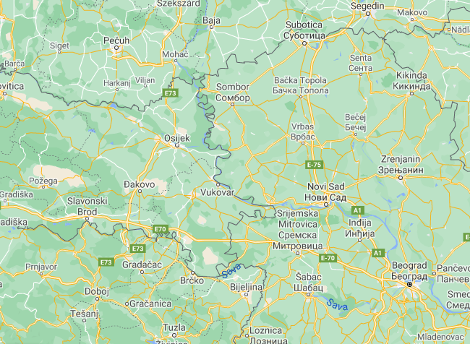

Slide 3
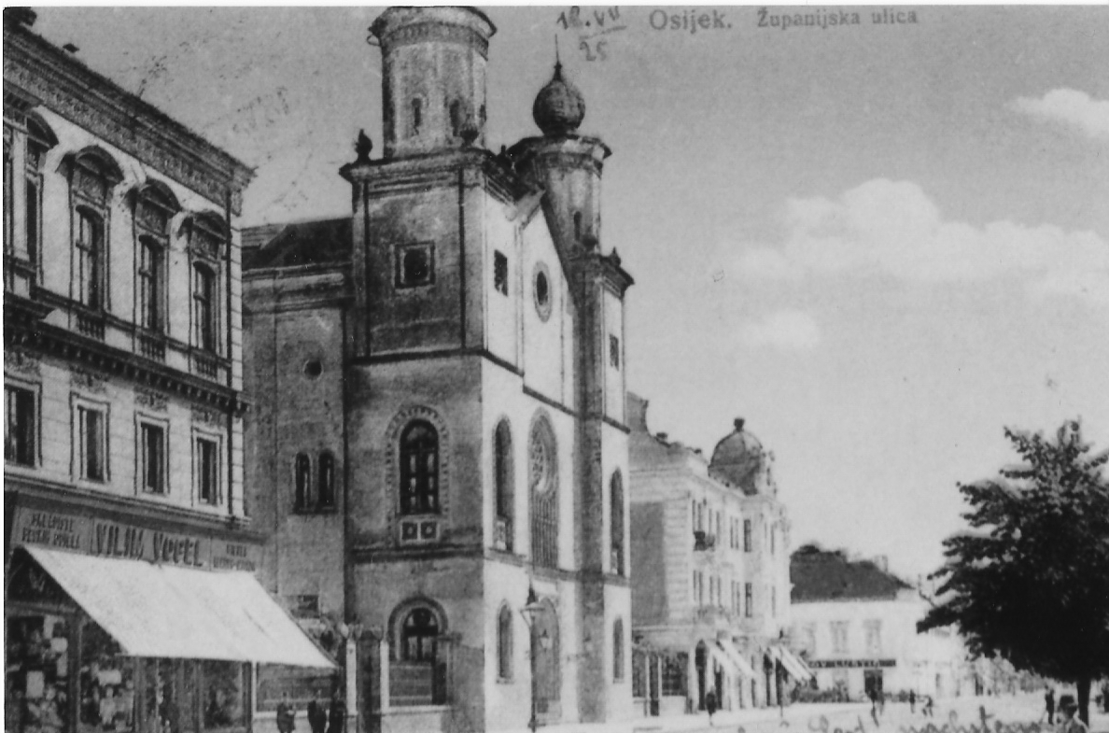
Osijek, sinagoga; 1869 (Stern, Flambach)

Slide 4
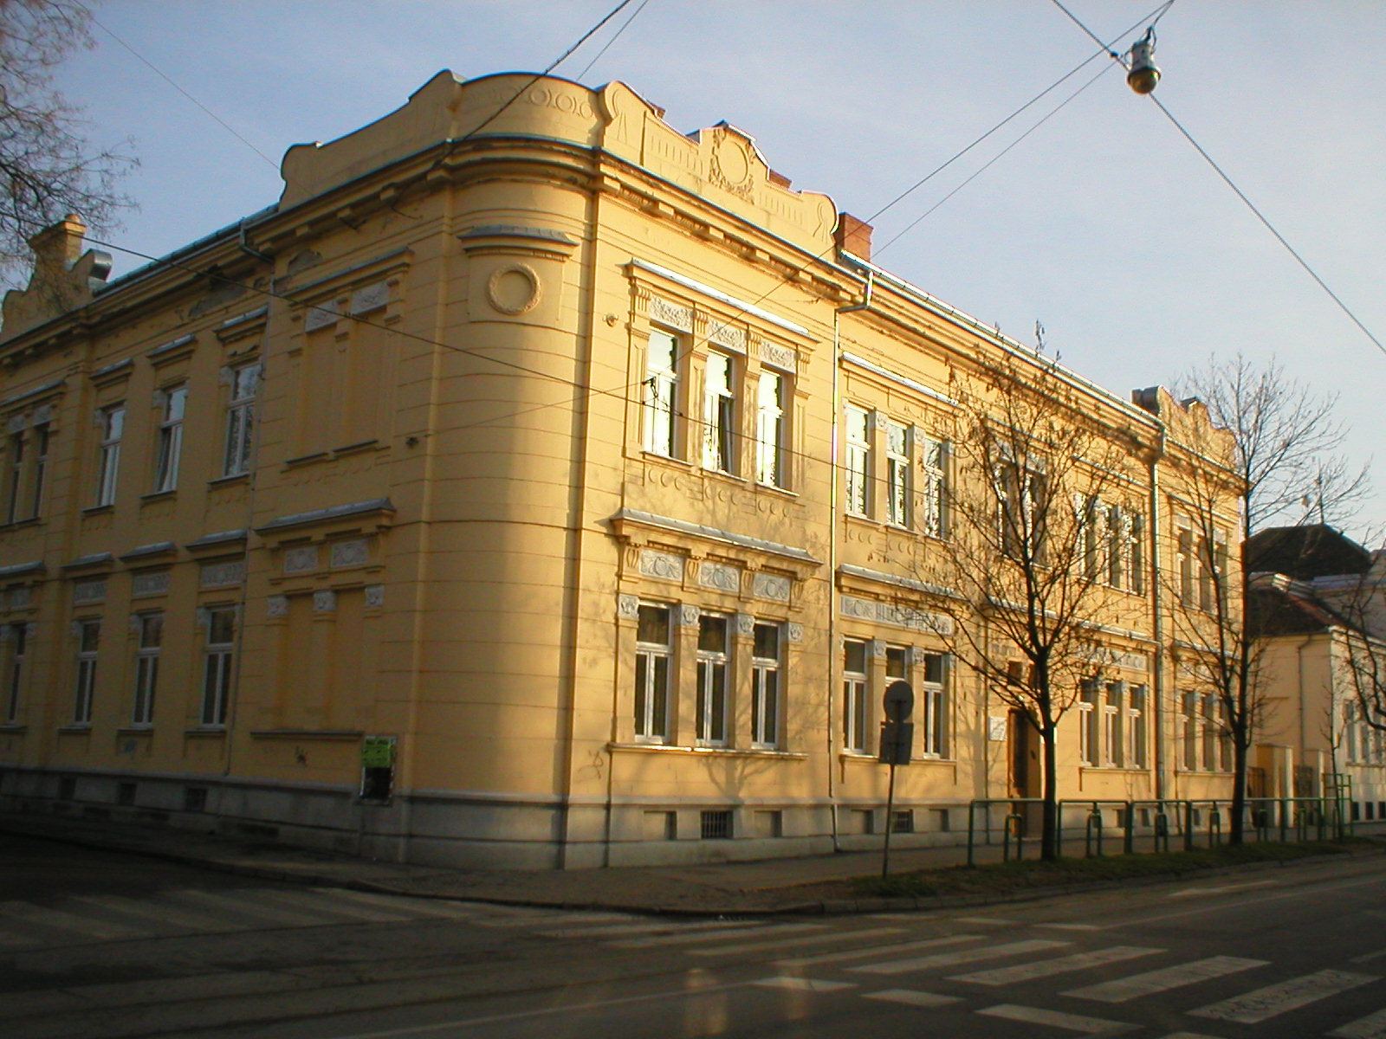
Osijek, Židovska škola, Nemon pohađao 1912.-1916.

Slide 5
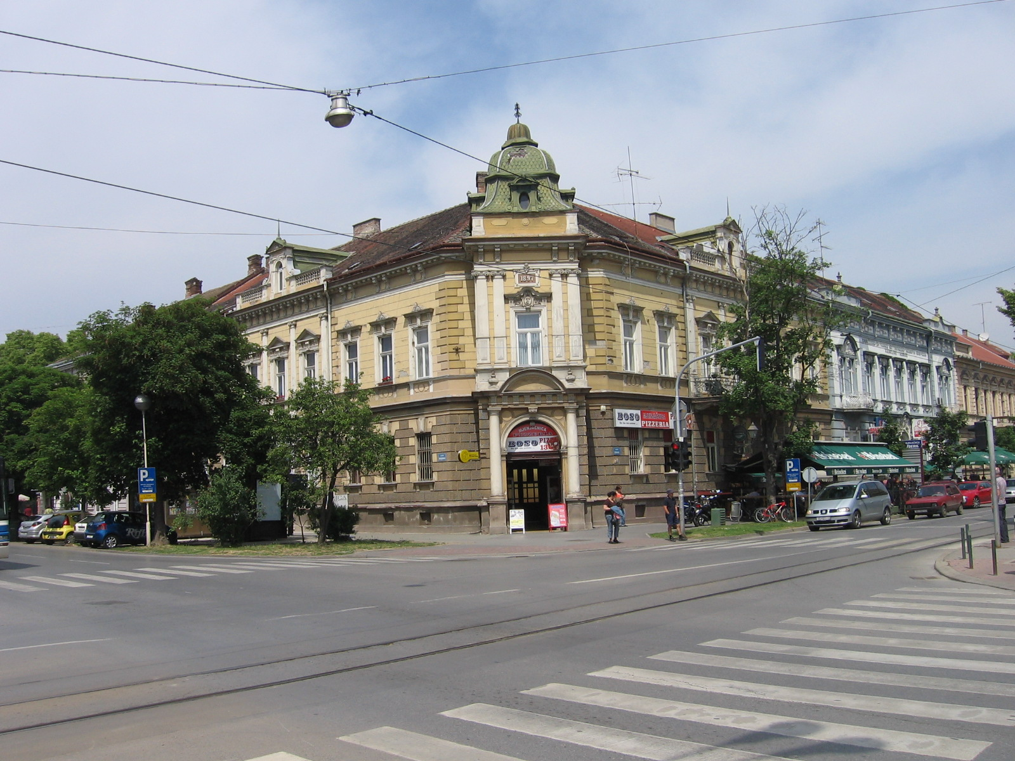
Osijek: rodna kuća Oskara Nemona

Slide 6
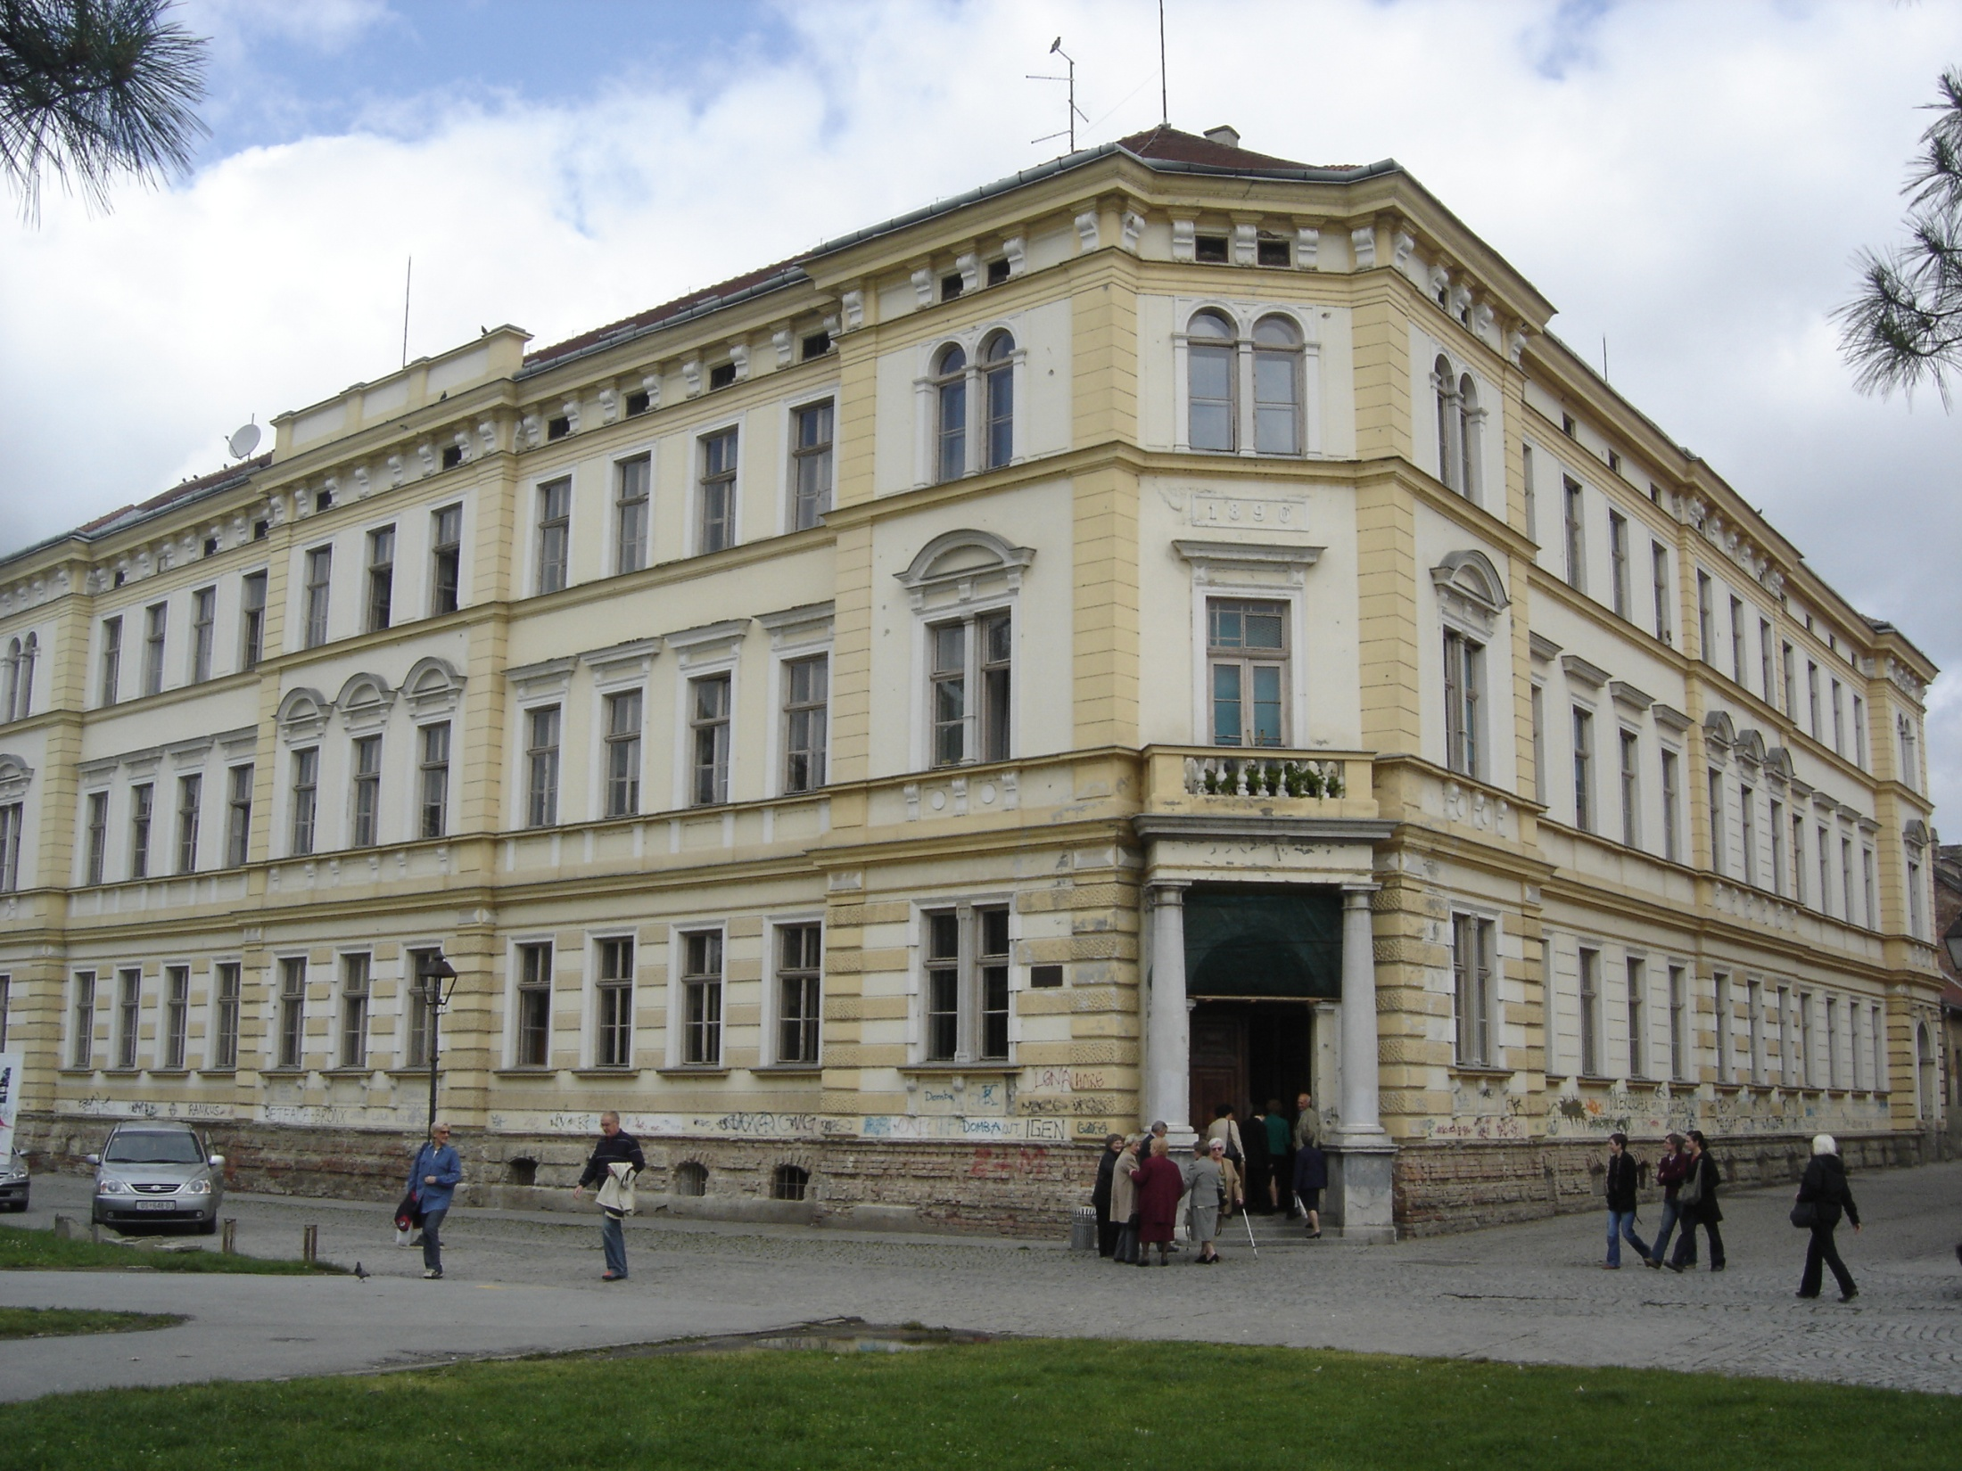
Realna gimnazija Osijek
Nemon maturirao1924.

Slide 7
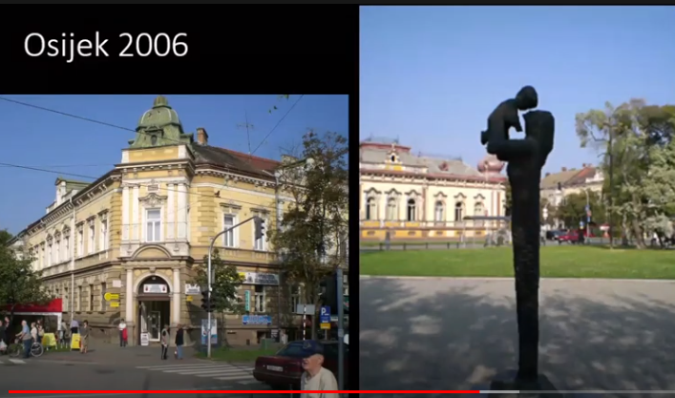
Aurelia Young, kći Nemonova pred njegovom rodnom kućom
http://www.youtube.com/watch?v=fIrgGNaCHso

Slide 8
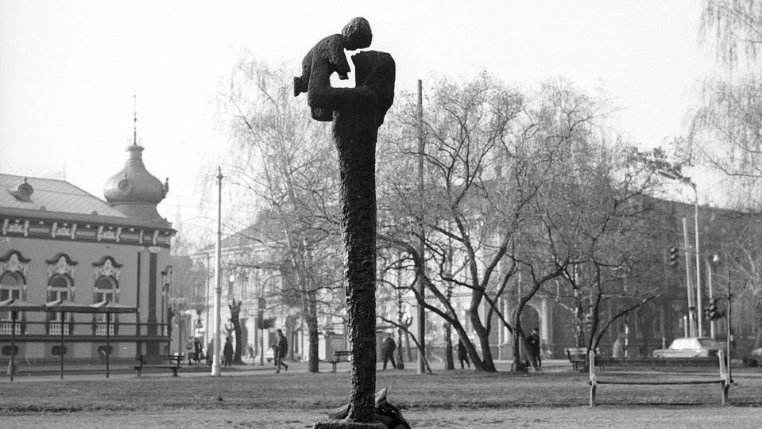
Obitelj Adler – Neumann iz Osijeka (1)
Leopold Adler
Johana Schrenger
Eugenija
Mavro Neumann
Deže
Bella
Oscar Nemon
Patricia Villiers-Stuard
Aurelia Young

Slide 9
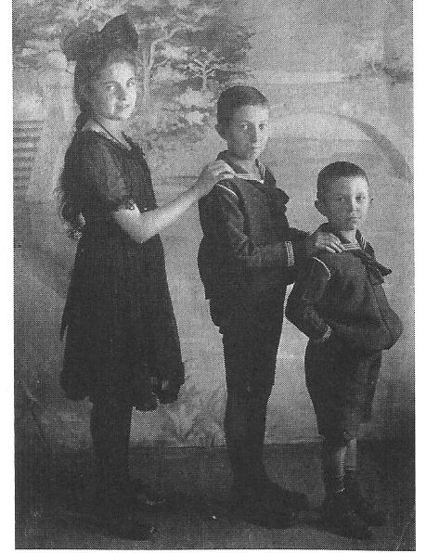
Obitelj Adler – Neumann iz Osijeka (2)
Isabela, Oskar i Desider

Slide 10
Oscar Nemon: biografija:
Rođen 13. 3. 1906. u Osijeku
Osnovna škola i Realna gimnazija Osijek1912 do 1924
Školovanje i boravak u Beču 1924. do 1925.
Školovanje i boravak u Bruxellesu 1925. - do 1940.
Boravak u Londonu i Oxfordu 1940. do 1985.
Umro 13. 4. 1985. u Oxfordu

Slide 11
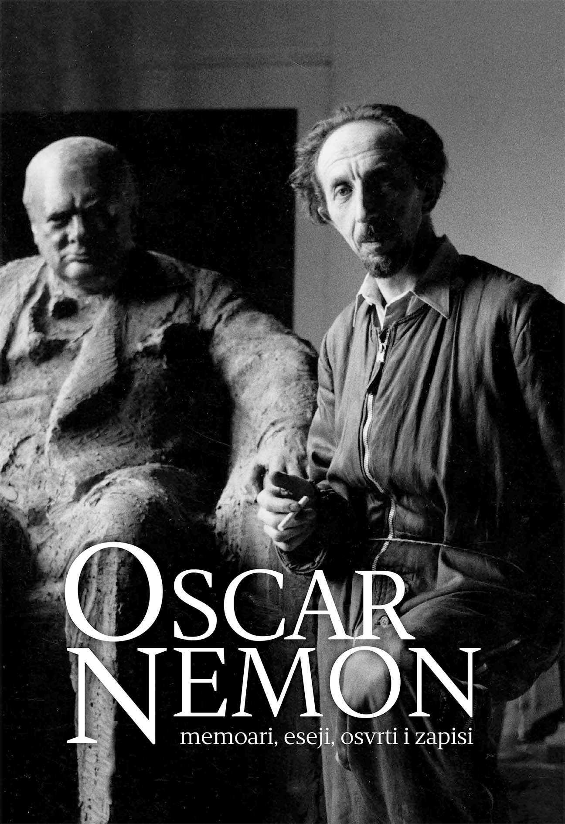
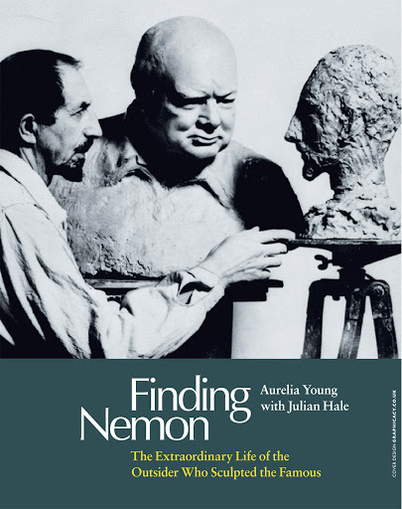
Knjige o Nemonu
Danijel Zec, Osijek
Aurelia Young, Engleska

Slide 13
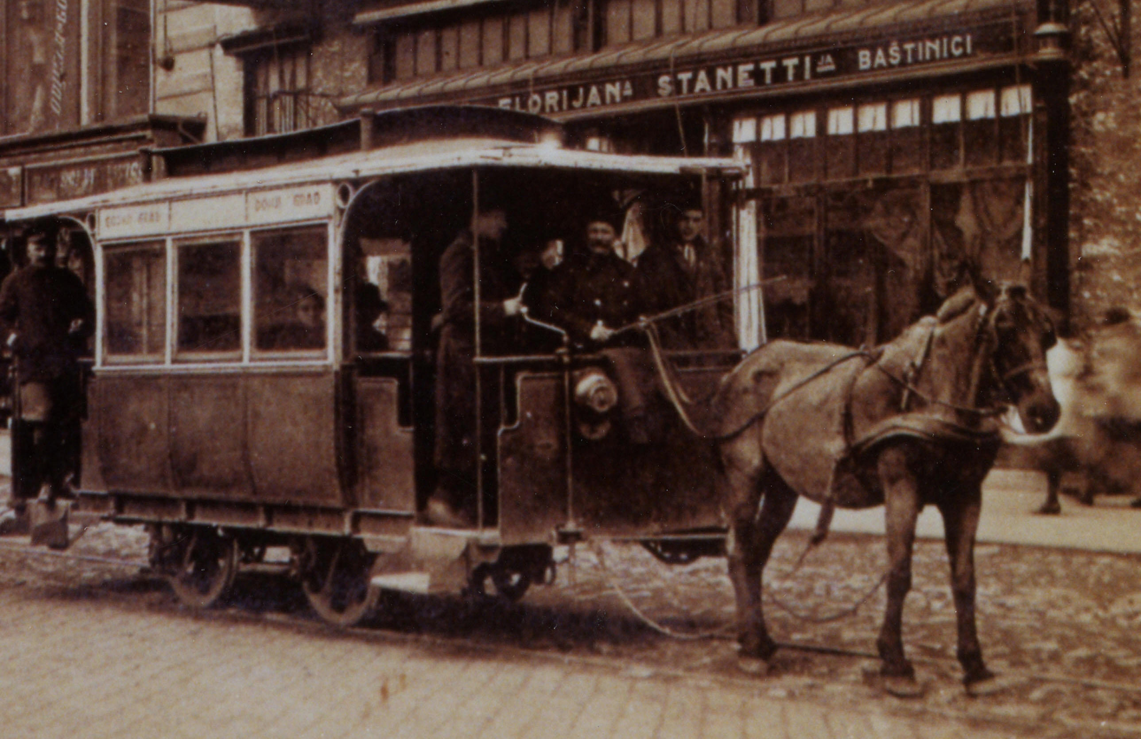
Anegdota o porijeklu imena Oskar

Slide 14
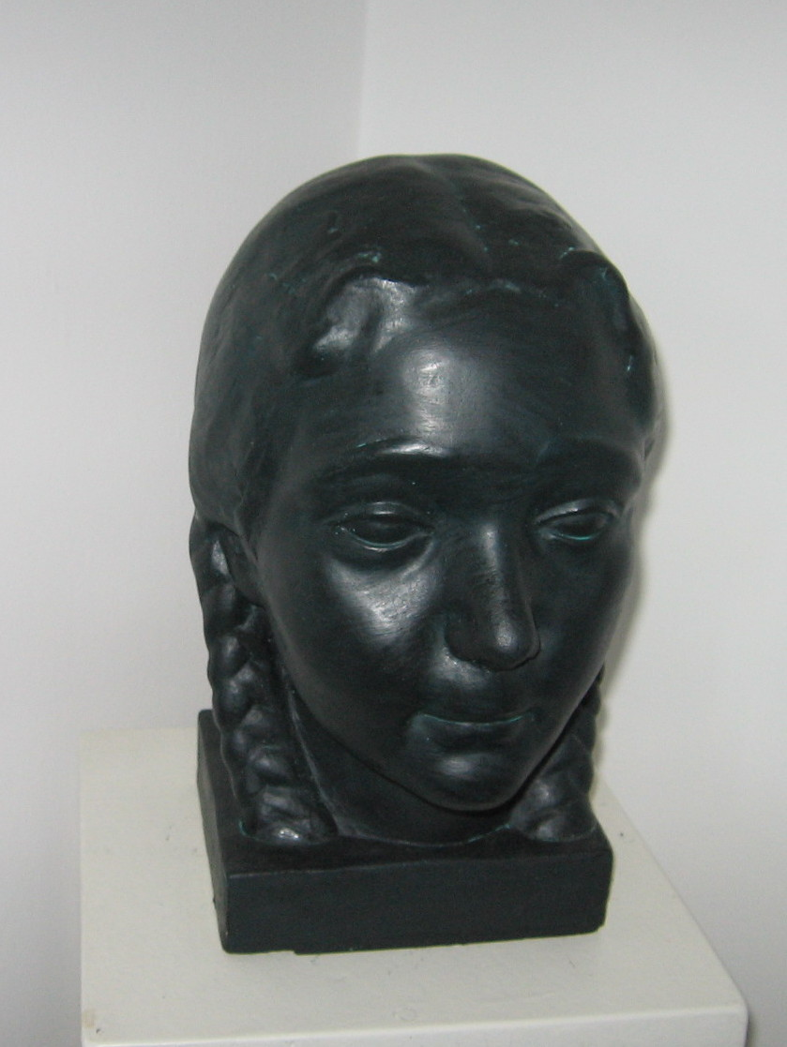
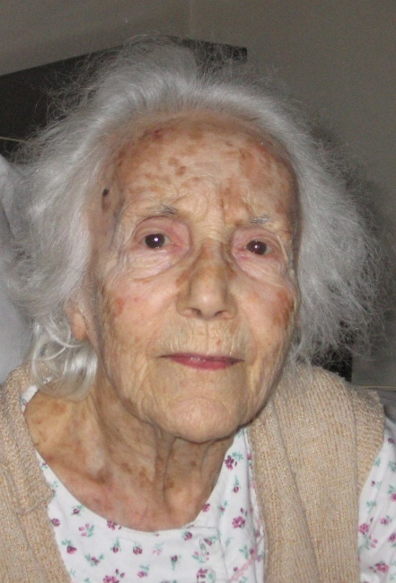
Nemonov prvi
plaćeni rad:
Portret djevojčice
(Nada Korski
- Kästenbaum)

Slide 15
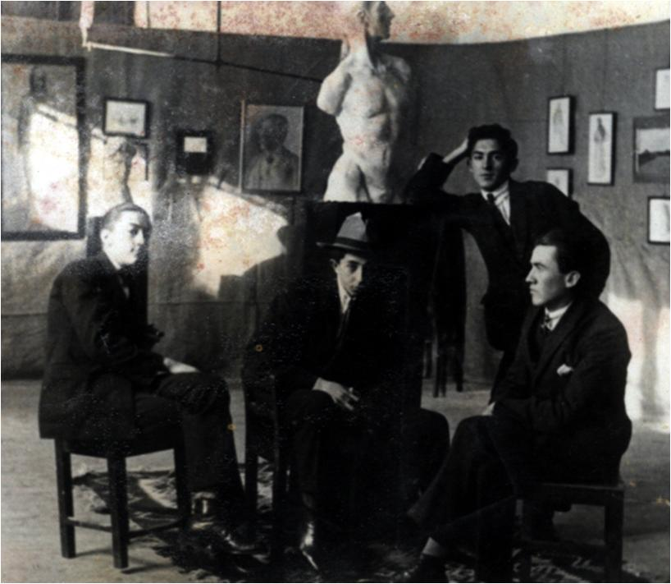
Nemon kao mladi umjetnik

Slide 16
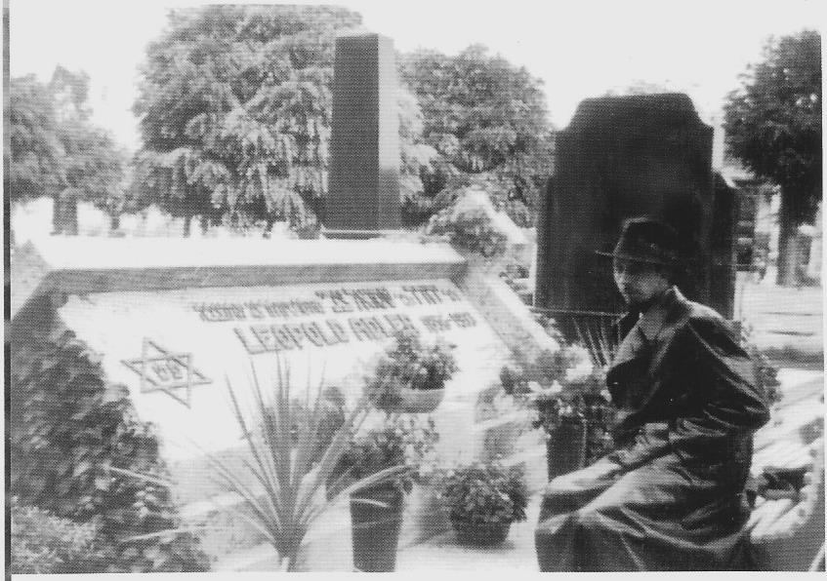
Nemon u Osijeku: Na grobu obitelji Adler - Neumann

Slide 17
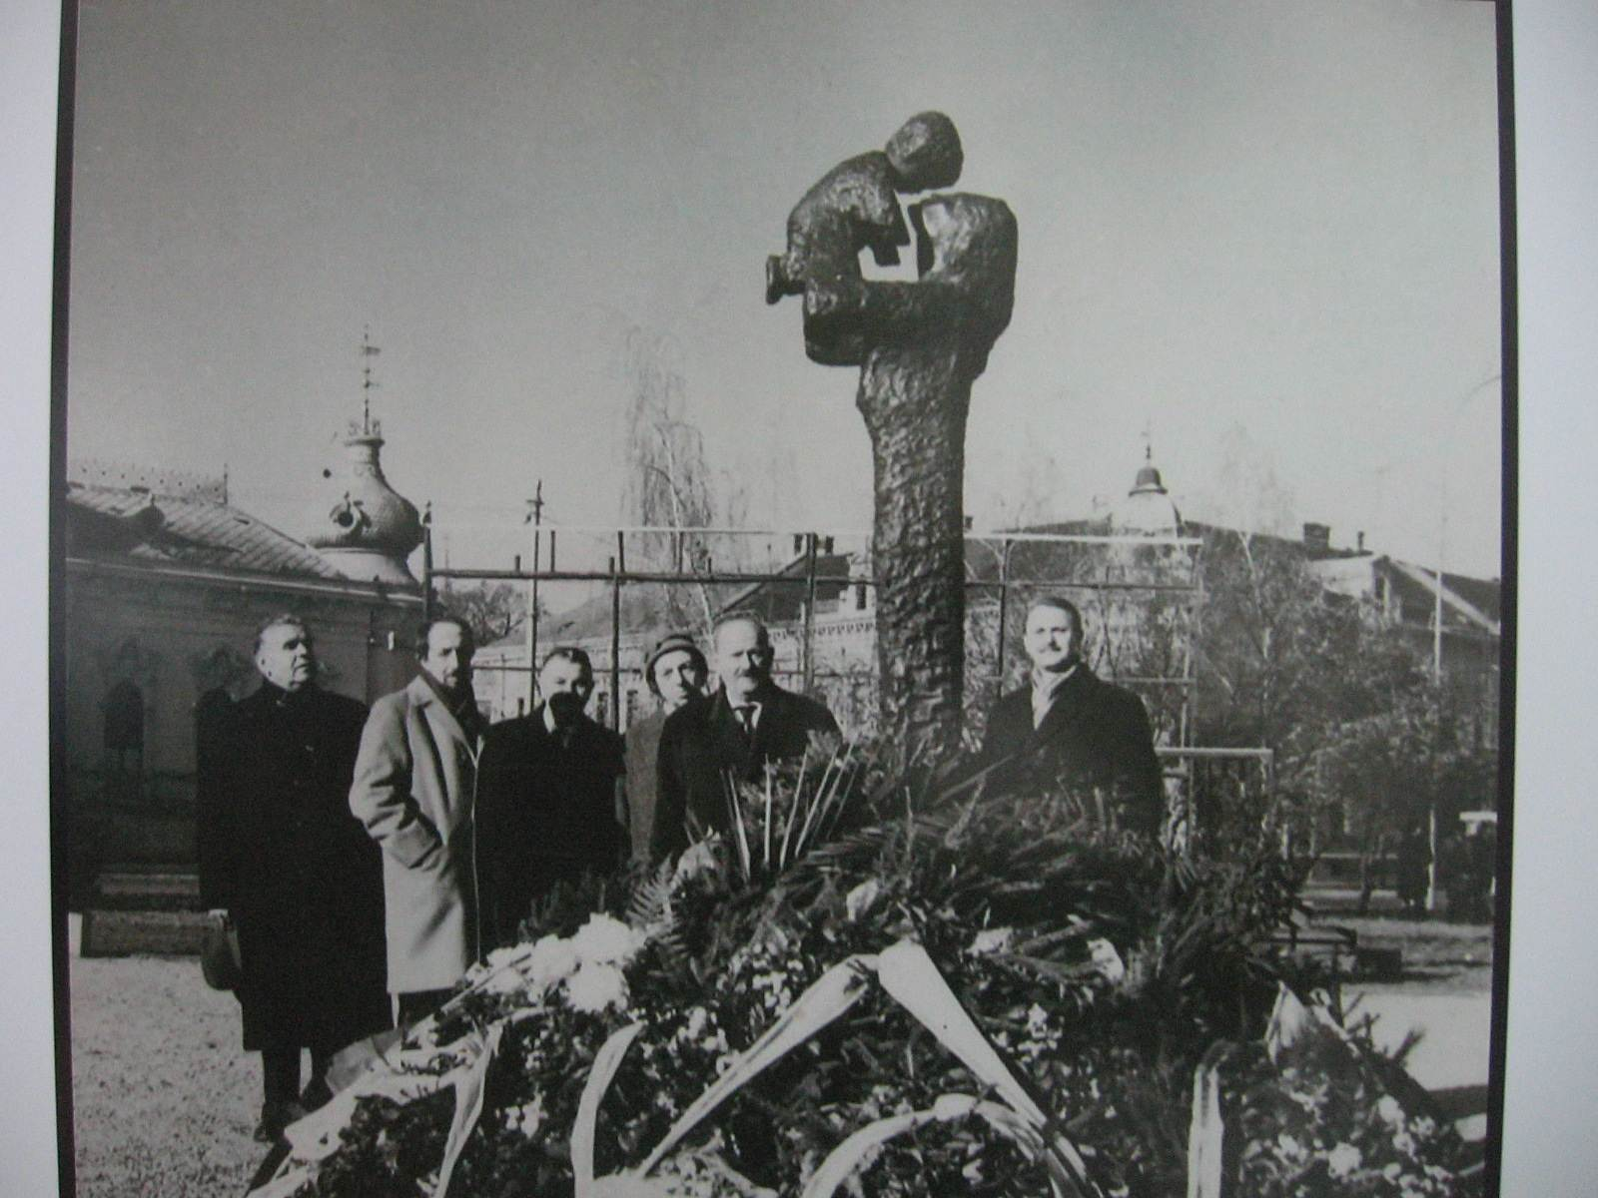
Nemon u Osijeku: 1965, otkrivanje spomenika

Slide 18
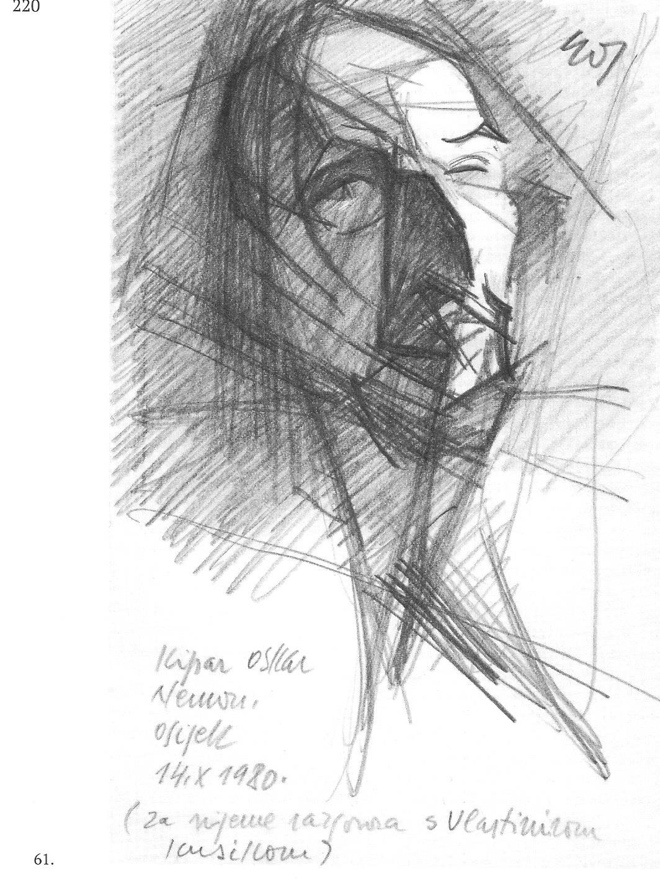
Nemon u Osijeku 14. 10. 1980
Intervju V. Kusiku

Slide 19
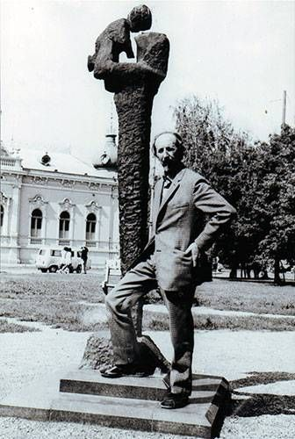
Nemon u Osijeku uz svoj spomenik
Nemon o sebi

Slide 20
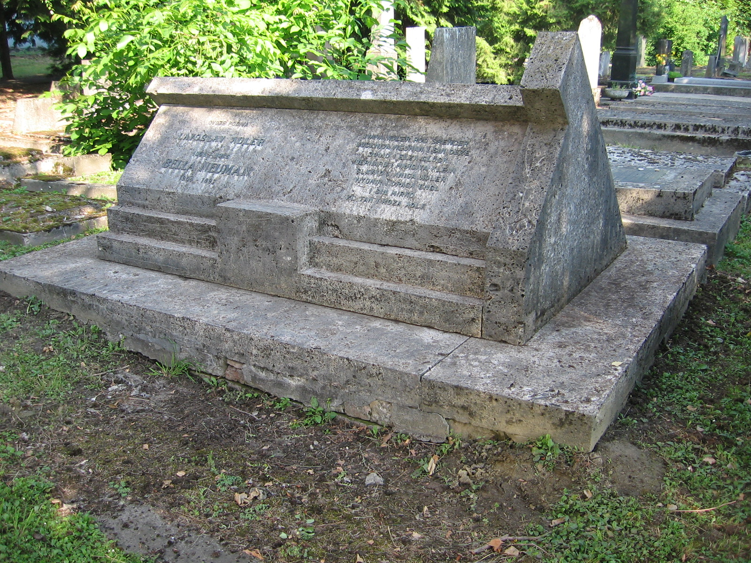
Nemon: Grobnica Neumann – Adler, Osijek

Slide 21
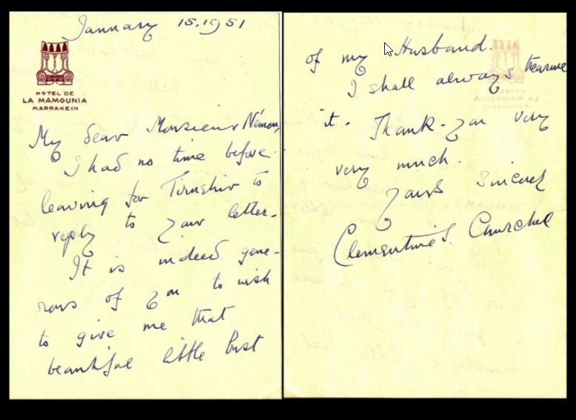
Pismo gospođe Churchill Nemonu 1951.

Slide 23
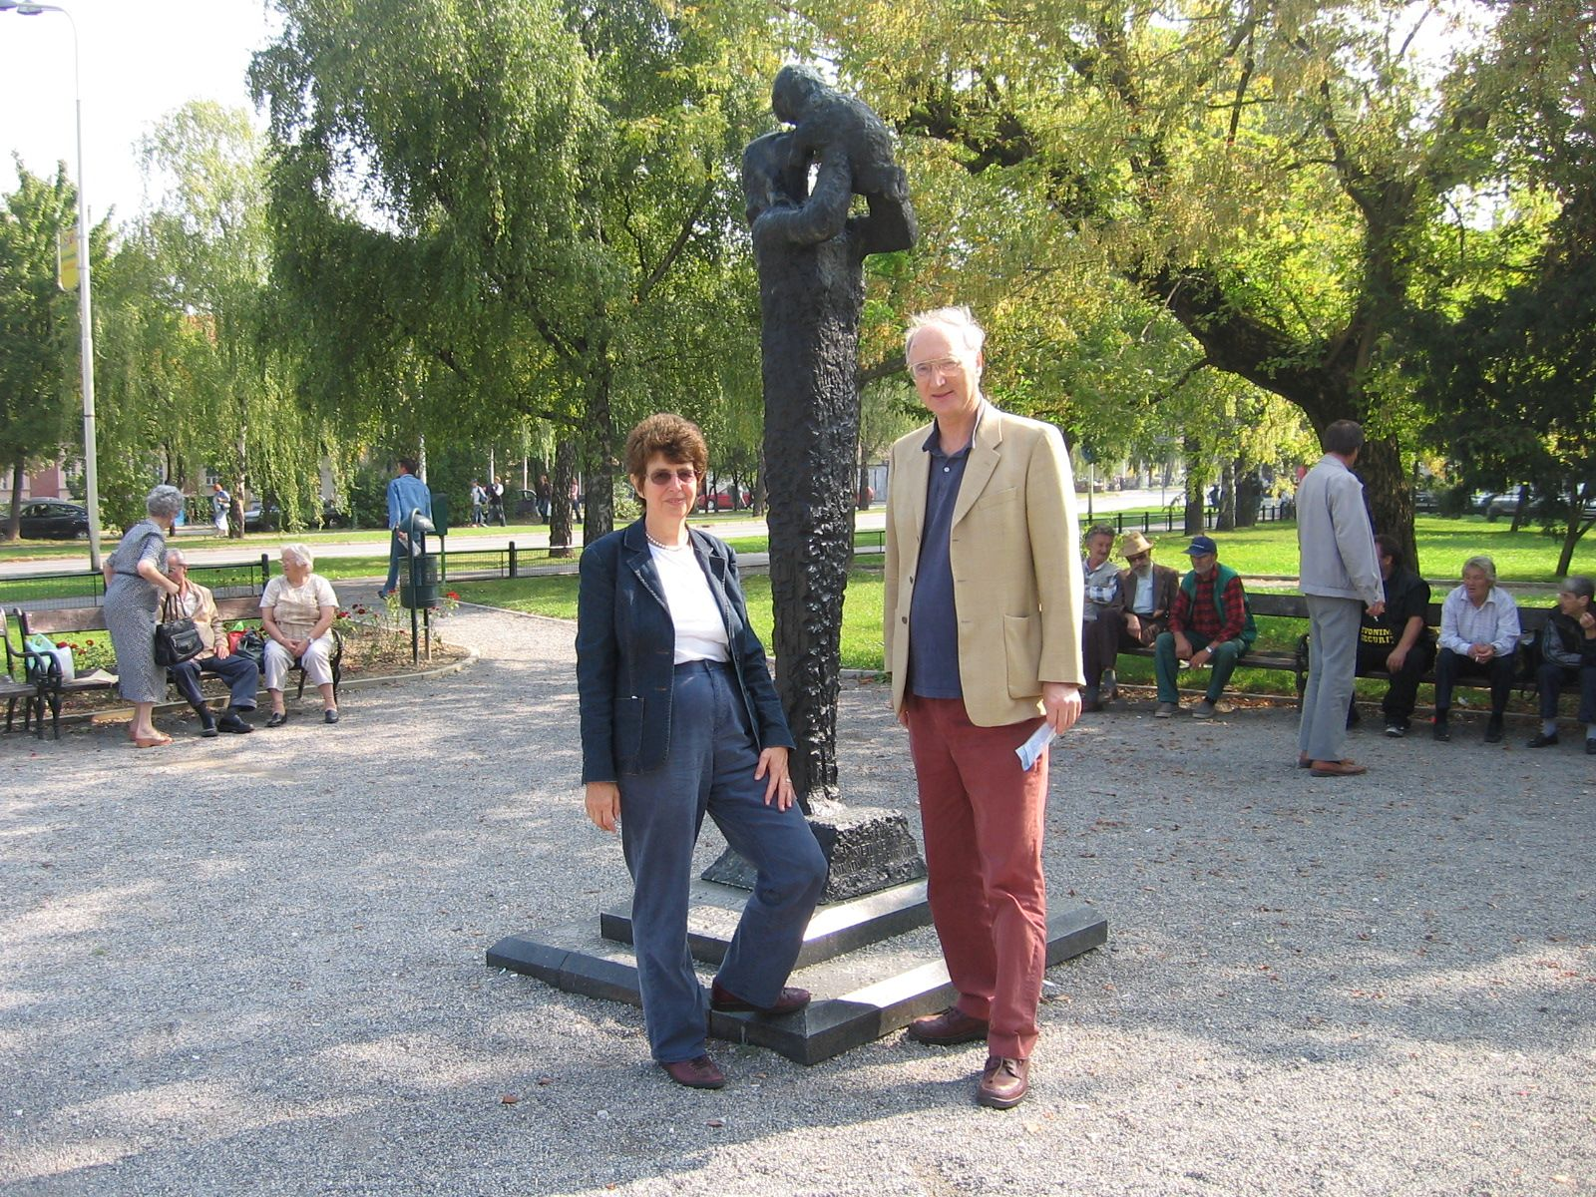
Aurelia u Osijeku
Aurelia u Osijeku

Slide 24
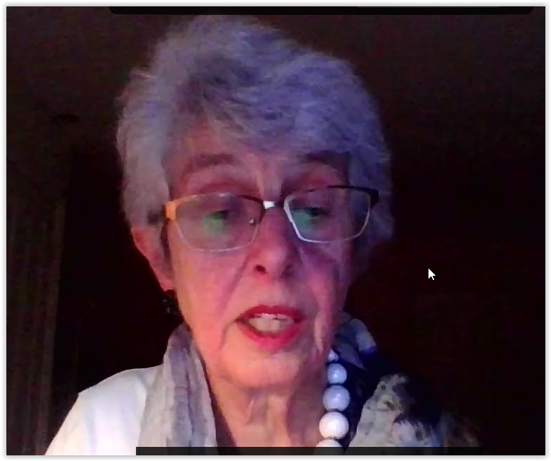
Aurelia Young na predavanju 18. 8.2021

Slide 25
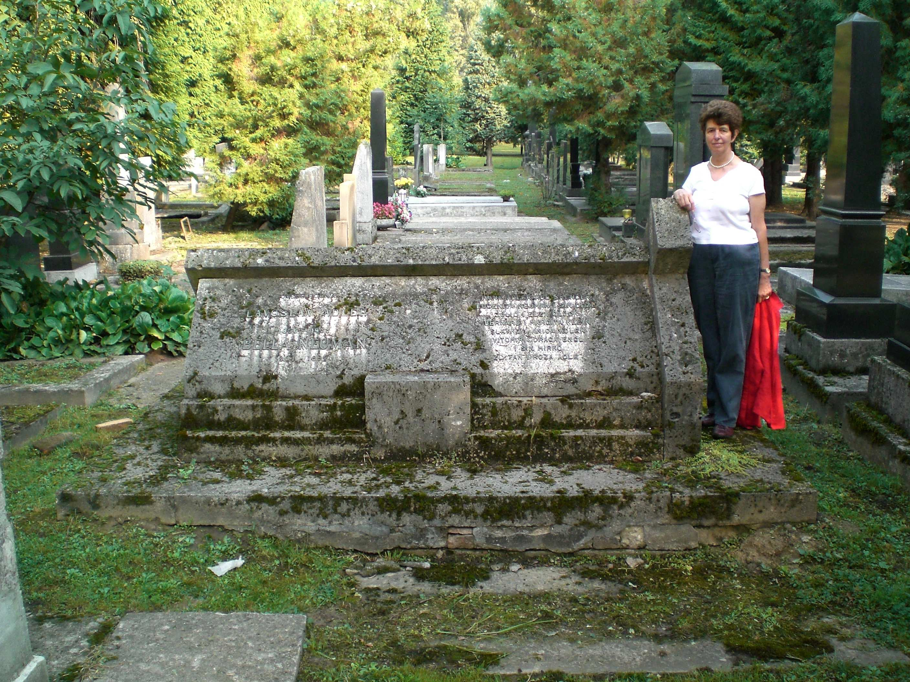

Slide 26
http://www.youtube.com/embed/fIrgGNaCHso?start=2060

Slide 27
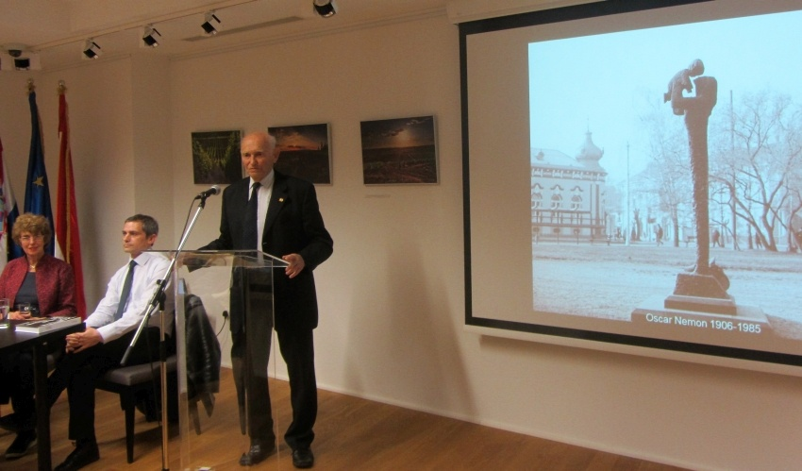
Predavanje u Zagrebu 2016

Slide 28
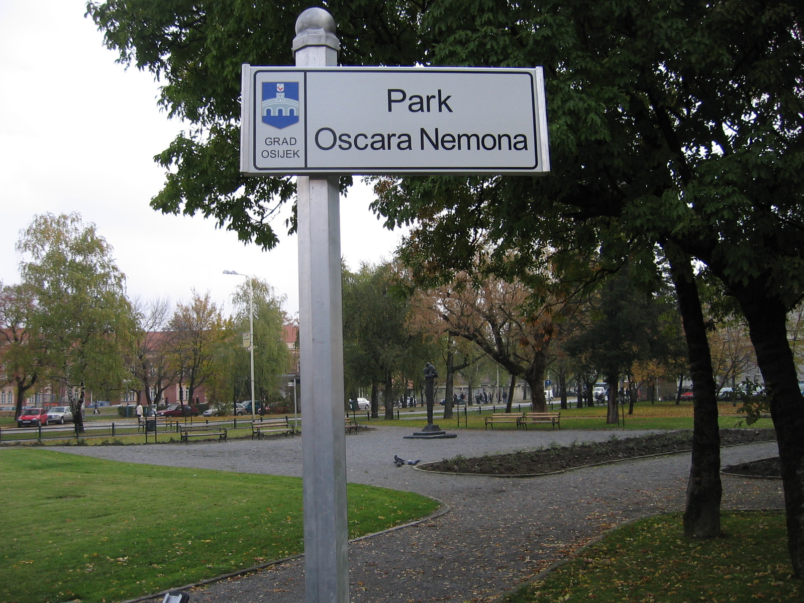

Slide 29
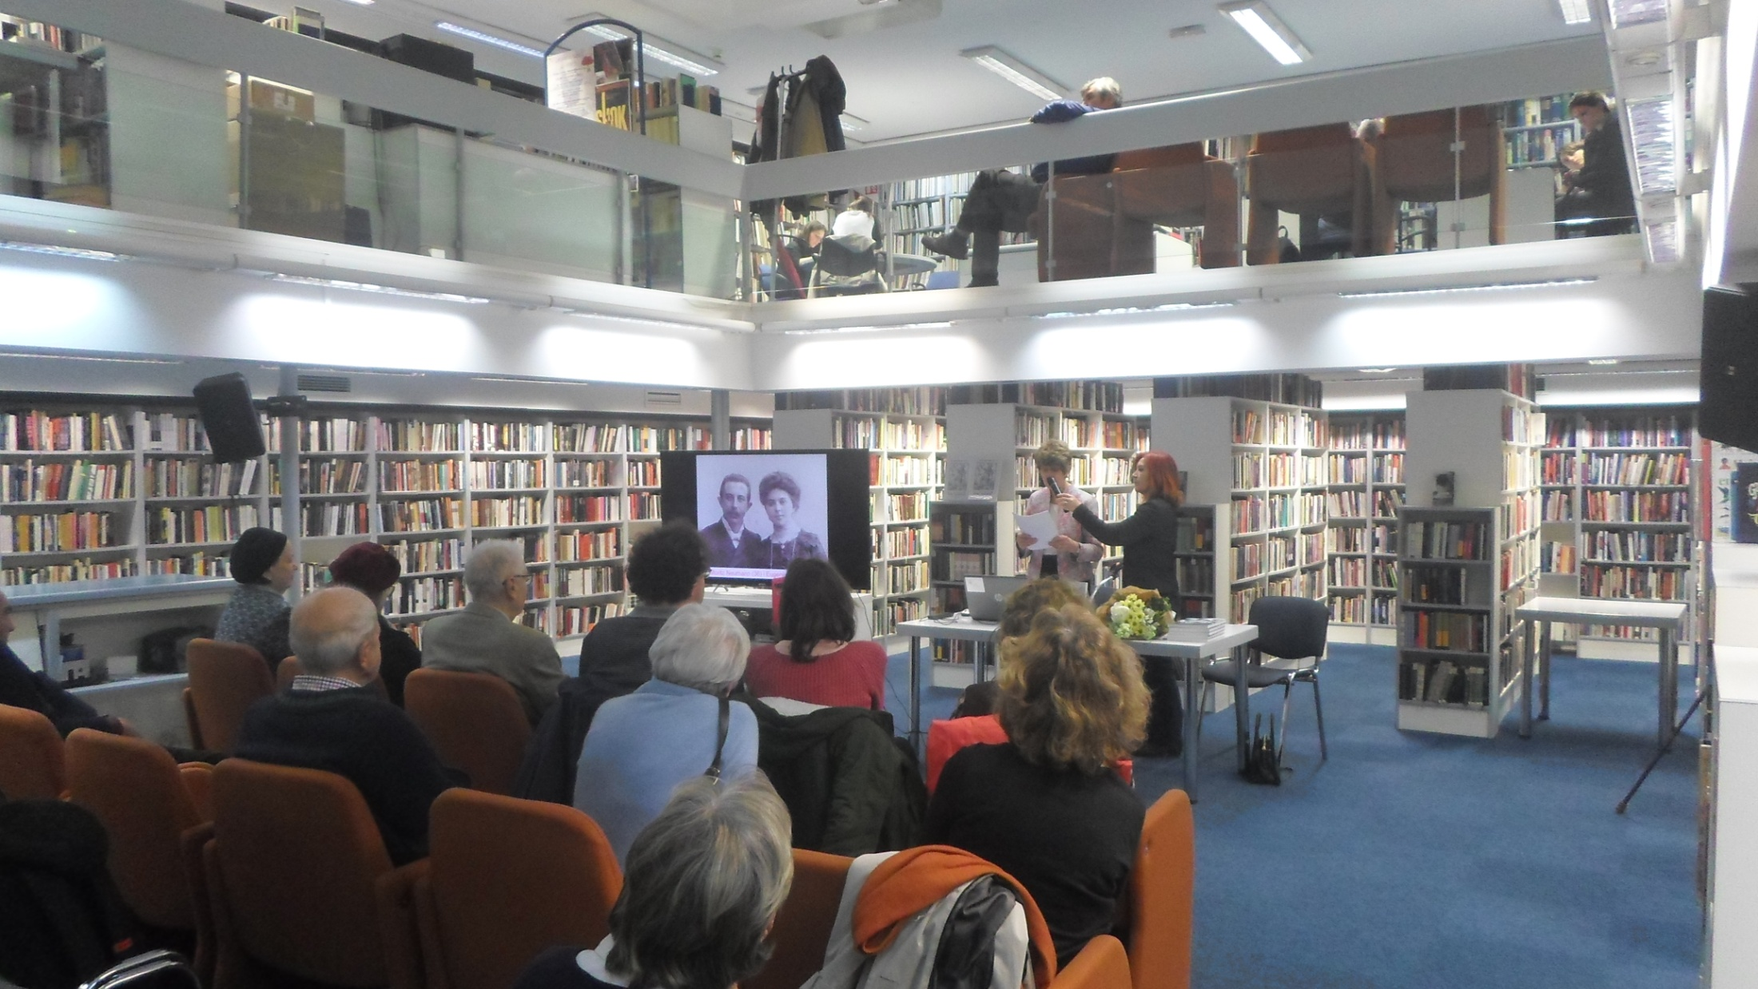
Predavanje u Zagrebu 2019

Slide 30
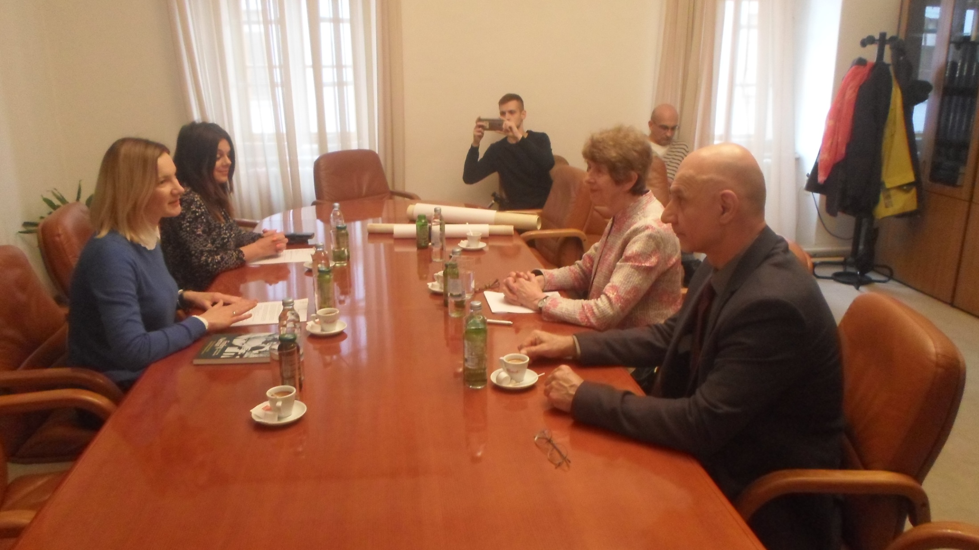
Osijek, 2019

Slide 32
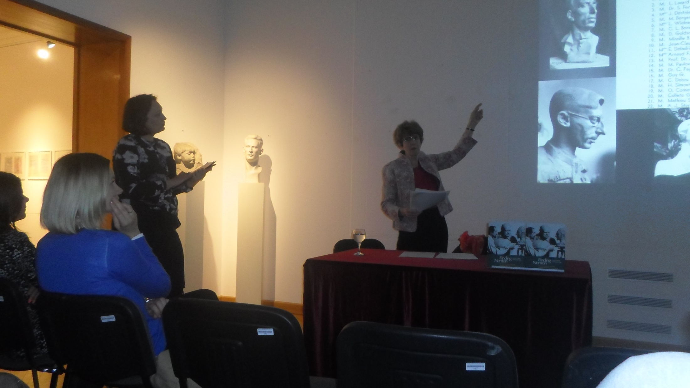
Osijek, 2019. Predavanje u Muzeju likovnih umjetnosti

Slide 33
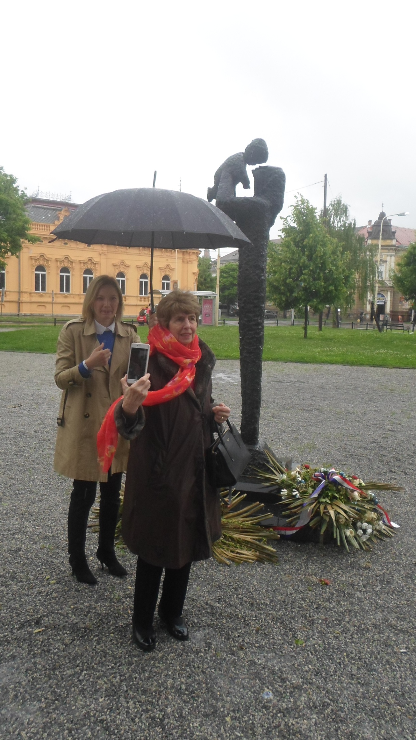

Slide 34
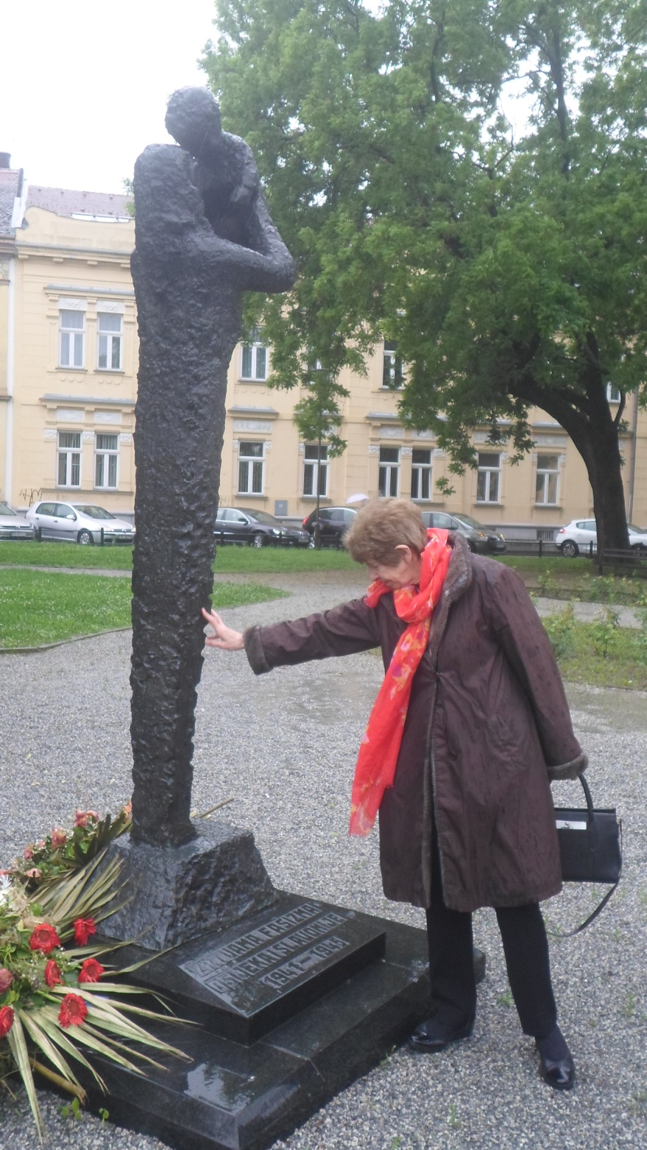

Slide 35
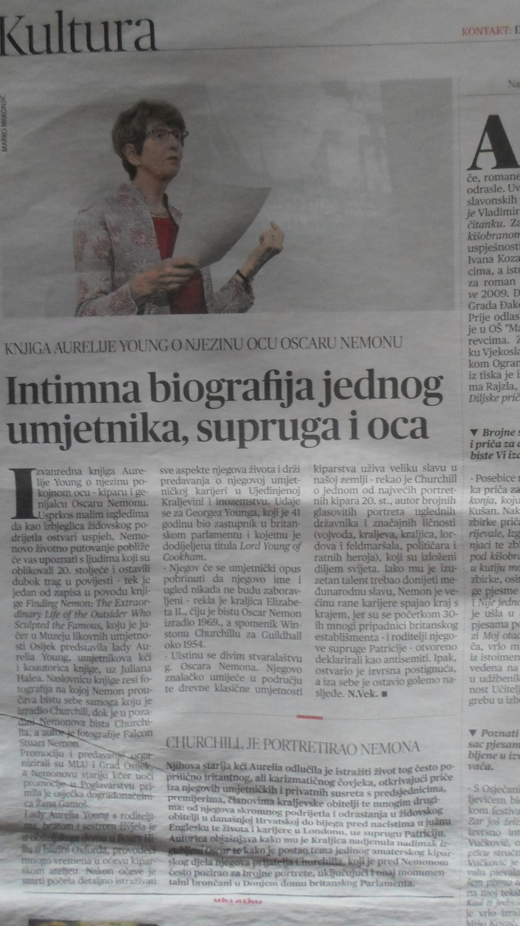

Slide 36
Kraj
Hvala na pažnji

